Slide 1





Определение стратегии распределения обжатий при горячей прокатке на стане 2000 для снижения энергозатрат и обеспечения геометрических показателей

Slide 2


Проблема
Высокие энергозатраты на производство
Недостаточная конкурентоспособность
Нестабильное качество полос

Slide 3
Актуальность
Почему сейчас?
1
2
3
Потребность в конкурентоспособности
Рост рынка
Улучшение качества
4
5
Снижение энергозатрат
Большой рынок сбыта

Slide 4
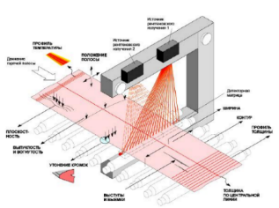
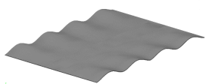
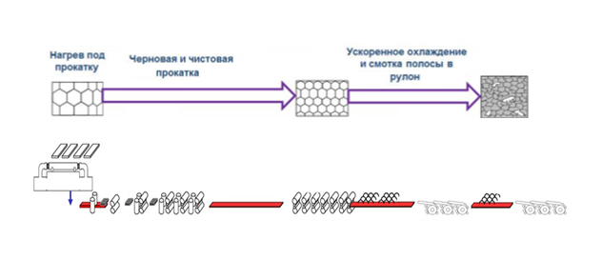
Решение
Неплоскостность
Параметры нагрева
Метрики Т5, ∆Т5
Система Sipro: Δ
Методические печи
Чистовая группа
Черновая группа
Первая группа моталок
Вторая группа моталок
Промежуточный рольганг
Отводящий рольганг с установкой ламинарного охлаждения
Энергозатраты

Slide 5

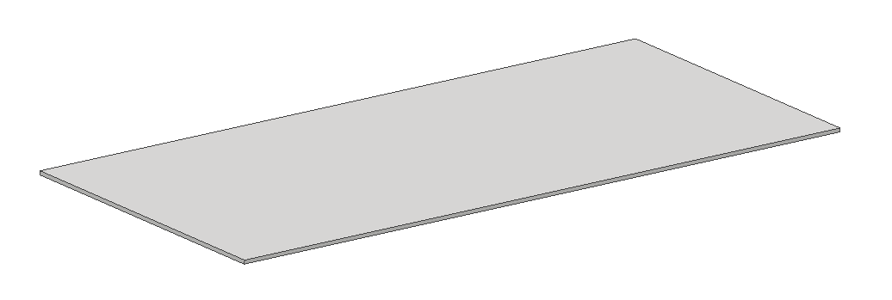


Продукт
Неплоскостность листа
Результат
H_{в}
h
Δ = H_{в} – h
(H_{в} – высота волны, h – толщина полосы)
Рациональные метрики нагрева, минимизирующие неплоскостность:
Рациональные обжатия, уменьшающие энергозатраты:
ΔТ5 менее 25-30 ⁰С
Температура раската после черновой прокатки от 1051 ⁰С до 1110 ⁰С для Ст3
Температура раската после черновой прокатки от 1071 ⁰С до 1150 ⁰С для 09Г2С
Чистовая группа
Экономия до 7% электроэнергии в год
Увеличение деформации в первых клетях
Снижение единичных обжатий в нагруженных клетях стана № 10 и № 11

Slide 6

Экономическая составляющая
Экономия электроэнергии до
13 млн руб. в год
Экономический эффект от улучшения качества полос до
7 млн руб. в год

Slide 7
Анализ рынка
2023 г.
2024 г.
В 2024 году ожидается увеличение объемов производства стали марок Ст3 и 09Г2С на 15%

Slide 8





Конкуренты
Комплексность решения по геометрии и затратам

Slide 9


Главные конкурентные преимущества
Простота в использовании
Первые на рынке
Широкий выбор марок стали

Slide 10



Бизнес-модель
Решение для одной позиции сортамента – 4 млн руб. в год
Планируем – 10 %
₽
Привлечение клиентов методом «холодных звонков»
Представление разработки в виде презентации целевым группам
Поддержка связи с клиентом и предоставление консультации в случае необходимости

Slide 11

Текущие результаты команды
Чего мы добились?
Предварительная договоренность с заказчиком
Разработано решение, способное обеспечить энергоэффективность и качество при прокатке
Текущая версия технологического решения готова к тестированию на производстве

Slide 12



План развития стартап-проекта
Тестирование в программах компьютерного моделирования
Разработка технологических решений для других марок стали
Тестирование технологии на производстве
2024 г.
2024-2025 г.
2023 г.
2024 г.
2025 г.
Защита стартап-проекта
Выход на российский рынок

Slide 13
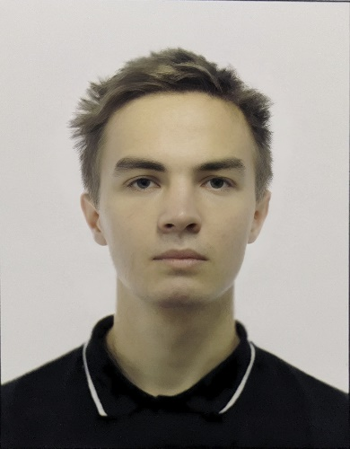
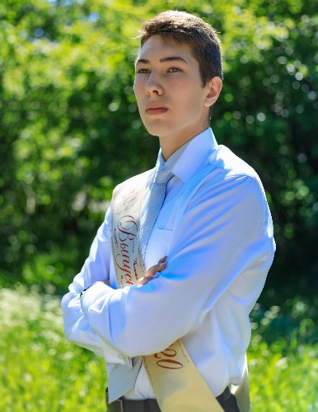
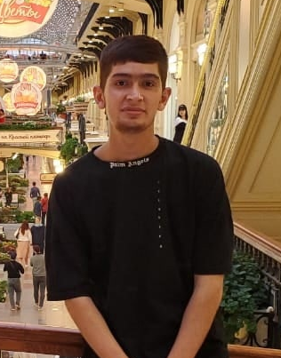
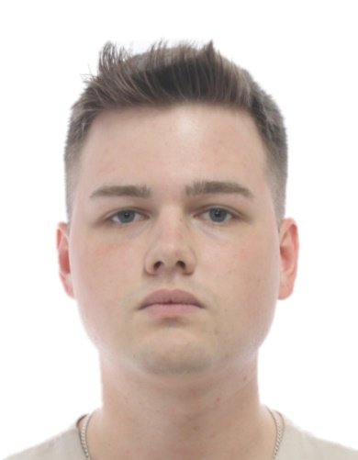
Команда
Бызов Евгений
Малашин Максим
Лидер команды​
89211442316​
eugbzv@gmail.com
Интегратор
Давлатов Сорбон
Данилов Семён
Администратор
Производитель

